Slide 1
聖言誦讀
上主祢當受讚美，上主我感謝祢。
上主祢當受讚美，上主我感謝祢。

Slide 2
小撒慕爾在厄里面前服事上主；那時，上主的話少有，異象也罕見。
有一天，厄里睡在自己的房裡，他的眼睛漸漸昏花，已看不清了，
天主的燈尚未熄滅，撒慕爾睡在安放天主約櫃的上主的殿內。
那時，上主召叫說：「撒慕爾，撒慕爾！」他回答說：「我在這裡﹗」
他就跑到厄里前說道：「你叫了我，我在這裡。」厄里說：「我沒有叫你，回去睡罷！」他就回去睡了。
上主又叫撒慕爾；撒慕爾起來，走到厄里那裡說道：「你叫了我，我在這裡。」厄里對他說：「我兒，我沒有叫你，回去睡罷！」撒慕爾不知道是上主，因為上主的話尚未啟示給他。
上主第三次又叫了撒慕爾；他起來，又走到厄里那裡說道：「你叫了我，我在這裡。」厄里於是明白，是上主叫了幼童，
便對撒慕爾說：「去睡罷！假使有人再叫你，你就回答說：請上主發言，你的僕人在此靜聽。」撒慕爾就回去，仍睡在原處。
上主走近，像前幾次一樣召叫說：「撒慕爾，撒慕爾！」撒慕爾便回答說：「請上主發言！你的僕人在此靜聽。 (撒上3:6-11)

Slide 3
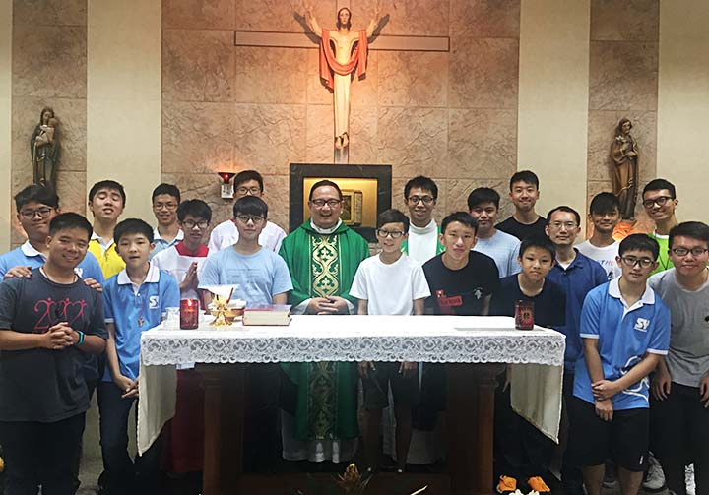
聖召培育簡介
聖召文化：--好人
--基督徒
--生命抉擇

Slide 4
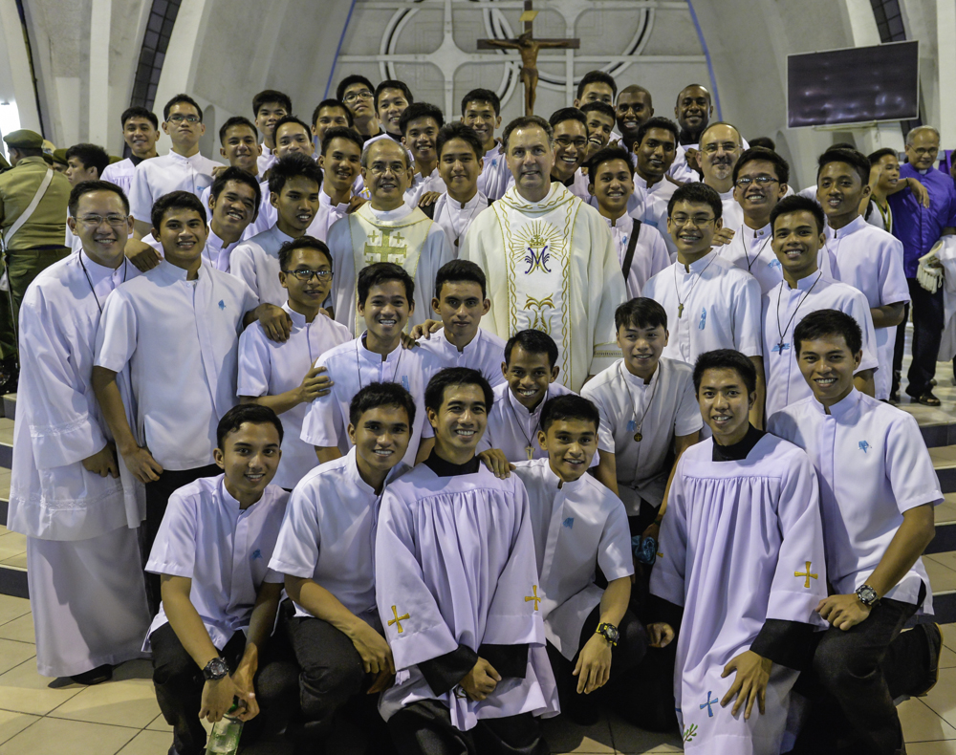
聖召牧民：
人性
知性
神修
牧民經驗

Slide 5
人性
『以全人發展為目標…….不單是「宗教」活動，而是所有有關個人成長至成熟的事情
人性的成熟是聖召發展的基礎

Slide 6
這是要達致心理和情緒的平衡以及全人和諧的發展，尤其留意任何可能的心理上的弱點，以及採取有效的措施去克服這些弱點。

Slide 7
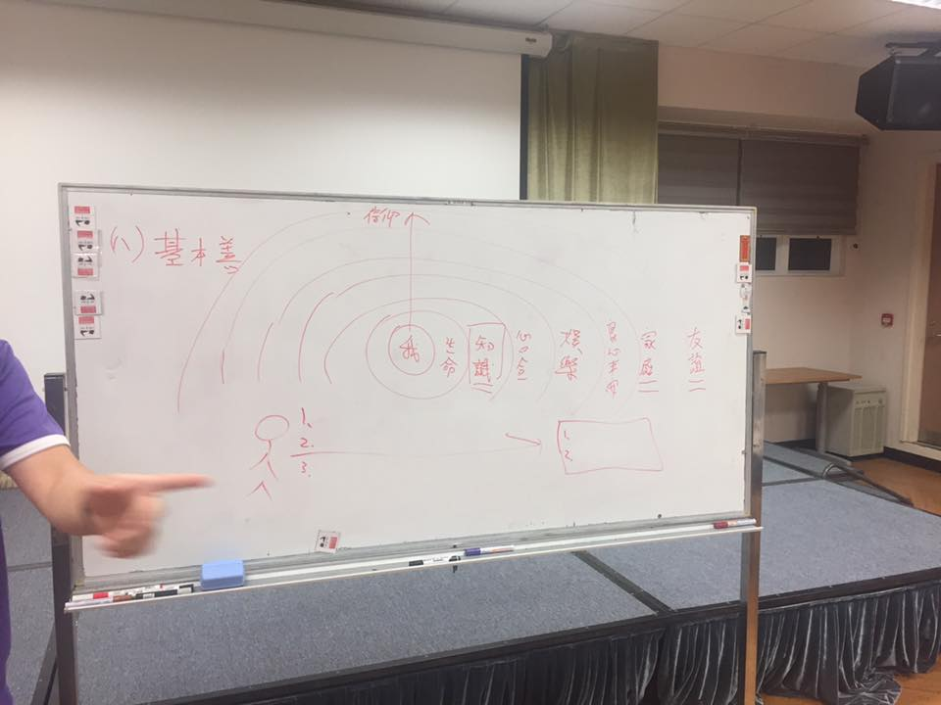
知性
良好的知性基礎是讓他能夠反省，作出判斷，以致他能批判那環繞著他的世界。

Slide 8
面對著多種多樣而大量的資訊和見解，在今天懂得如何篩選不同的想法，建構信念指引自己的生命是非常重要。
除了其他的事情外，理解的能力和跟他人討論的能力需要對語言的知識。

Slide 9
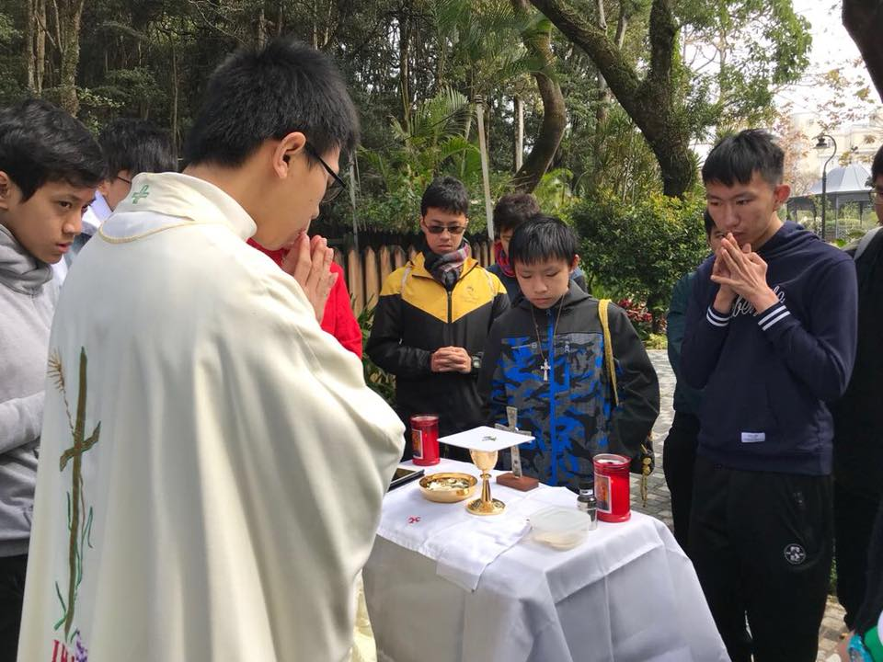
神修
信仰尤其是與主耶穌的個人關係，
是慈糼奉獻生活的聖召核心；

Slide 10
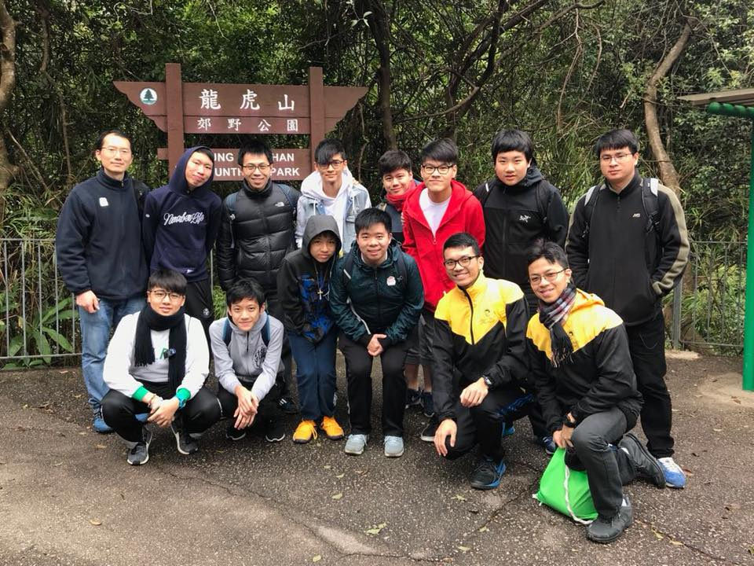
因此，候選人將自己投入青年再慕道
的旅程，這青年「慕道」經驗受
慈糼會神修的啟發，並將候選人導向
與基督相遇，將他的生命建基於
福音的要求。

Slide 11
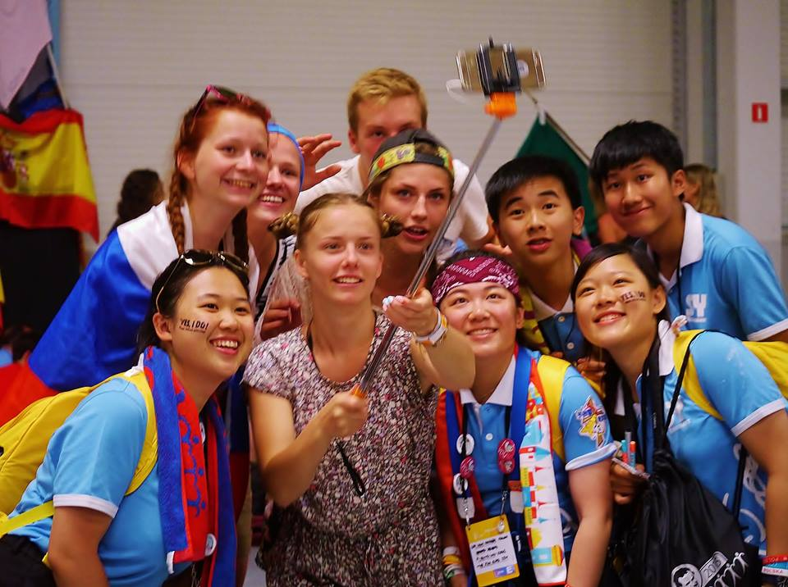
青年牧民
『須訓練青少年的慷慨和等候命精神，這兩個心態正可帶來喜樂，為使生命更豐盛就需要分施給他人。』
在發揮天賦，他找到樂趣，他亦鍛煉自己成為慷慨和隨時候命。

Slide 12
他漸意識到聖召需要完全地投入，包括他的喜好、人際關係、精力和長處，慷慨地奉獻自己服務弟兄。

Slide 13
討論
從（人性、知性、神修、服務）聖召培育中培養青年應有的特質
--小學組
--中學組
--堂區

